Slide 1
ミトコンドリア遺伝

Slide 2
ミトコンドリア
細胞質内にあるエネルギーを産生する細胞内小器官=ATP産生
核
ミトコンドリア

Slide 3
ミトコンドリアDNA: mtDNA
独自の16,569塩基対からなる環状二本鎖DNAを持つ
ヒトのミトコンドリアDNA (mtDNA)は核のDNAからは独立した独自の16,569塩基対からなる二本鎖DNAからなり，
呼吸鎖複合体サブユニット 13, リボソームRNA 2, 転移RNA 22 の合計37の遺伝子が存在する．
コードされたタンパク質の一部は呼吸鎖複合体Ⅰ, Ⅲ, Ⅳ, Ⅴのサブユニットを形成する．
mtDNA構造模式図
Chocron, E. S., Munkácsy, E., Pickering, A: Cause or casualty: The role of mitochondrial DNA in aging and age-associated disease. Biochimica et Biophysica Acta (BBA) - Molecular Basis of Disease 1865(2), 2018.

Slide 4
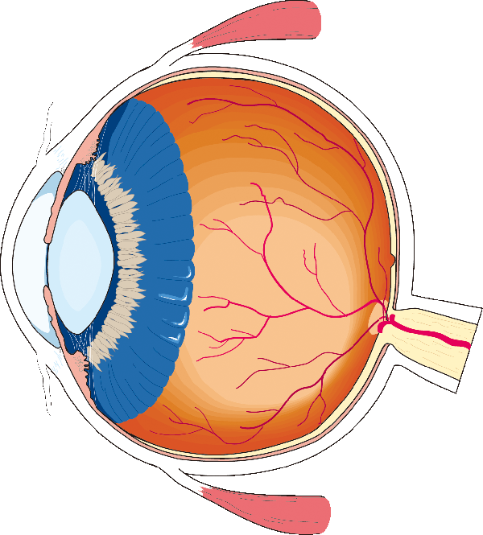
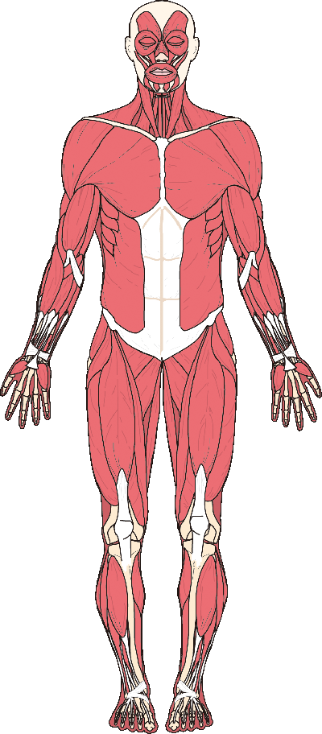
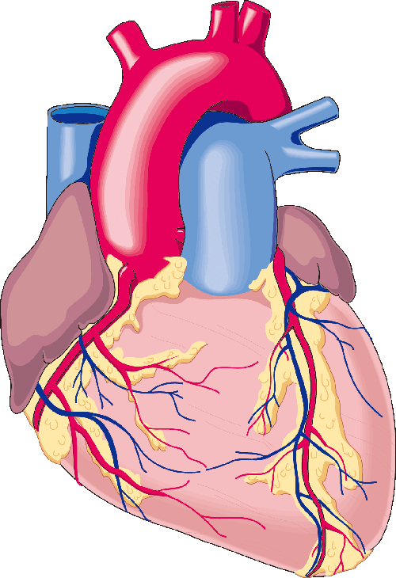
ミトコンドリア病の発症し易い場所
脳
眼
心
筋
エネルギーを消費する細胞のある器官・組織に症状が出やすい
Notes:
ヒトの遺伝を考える上で，今まで述べました細胞核内の染色体構造をとるDNAの他に，ミトコンドリアに含まれるDNAの働きも重要となっております．ミトコンドリアDNAは16569塩基よりなる環状のDNAで，卵子の細胞質に複数個含まれている他，精子の尻尾の根本にも含まれていますが，通常は受精時に精子の尾部は卵細胞内に侵入出来ませんので，ミトコンドリアDNAは母親からのみ子孫に受け継がれる形になります．
ミトコンドリアDNAの解析は既に完了しており，いくつかの神経筋疾患関連遺伝子も同定されています．

Slide 5
ミトコンドリアの分布
１個の細胞に数百～数千個存在する（マルチコピー）

Slide 6
受精におけるミトコンドリア
卵子中のミトコンドリアがランダムに子の細胞に分配される
遺伝子は全て母から子へ伝達され，父からの伝達はない
= 母系遺伝
精子
各ミトコンドリアには複数のmtDNAが含まれている
卵子
数十万のミトコン
ドリアが含まれる
◎
◎
◎
◎ 正常mtDNA
◎ 変異mtDNA
◎
◎
◎
受精卵
正常mtDNA
の多いミトコンドリア
変異mtDNA

Slide 7
受精卵とミトコンドリアの分裂
受精卵中の変異のあるmtDNAは卵子の細胞質由来(母系遺伝)
受精卵から分裂した細胞のmtDNA割合は細胞により異なる
= ヘテロプラスミー(異質性)
受精卵
細胞分裂
細胞分裂
ヘテロプラスミー
細胞の核の分裂とは別
にミトコンドリアは独
自に分裂を行う

Slide 8
mtDNA変異と発症
発症
例えば一細胞中の変異mtDNAが80％以上になるとATP細胞障害性が顕在化し，症状が出る
細胞分裂
細胞分裂
母親から変異mtDNAを受け継いでも必ず発症するとは限らない
細胞の殆ど全ての
mtDNAが正常又は
変異している場合
= ホモプラスミー ⇔ ヘテロプラスミー

Slide 9
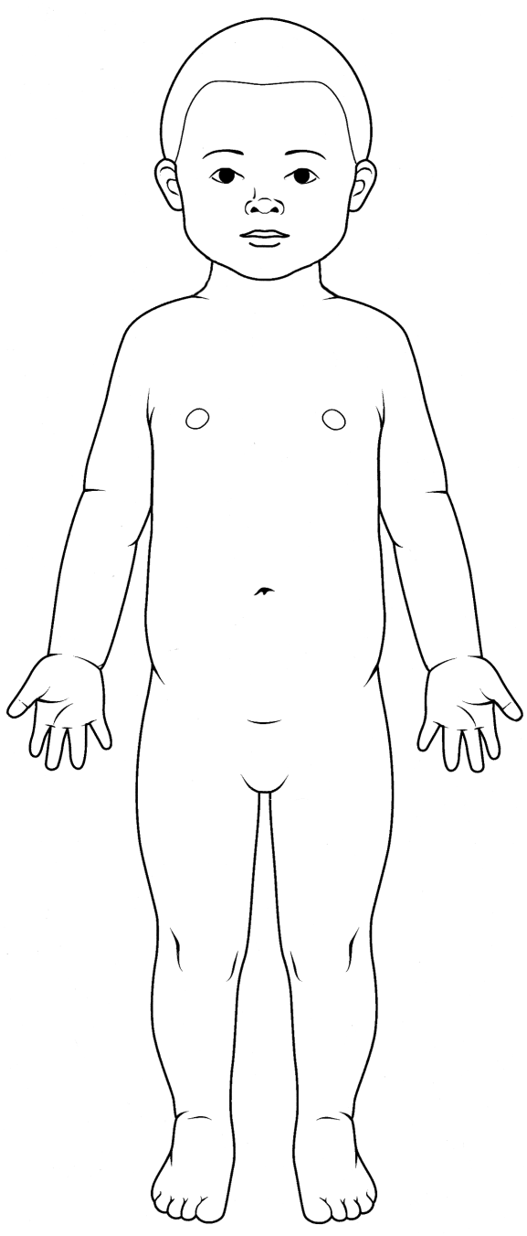
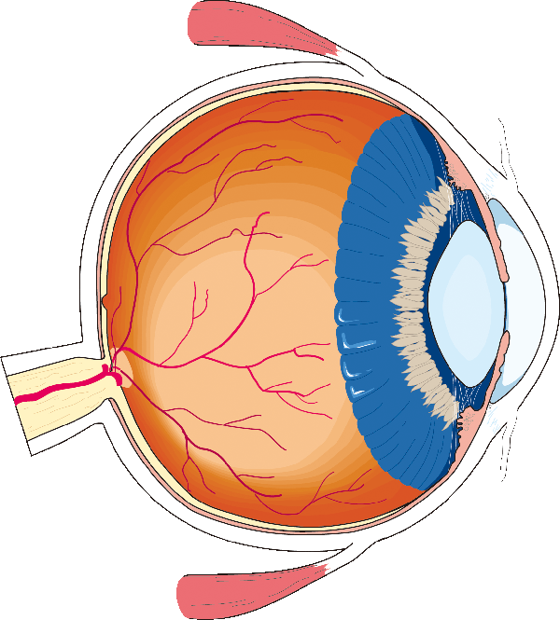
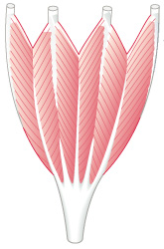
臓器･器官別のミトコンドリア変異
Notes:
ヒトの遺伝を考える上で，今まで述べました細胞核内の染色体構造をとるDNAの他に，ミトコンドリアに含まれるDNAの働きも重要となっております．ミトコンドリアDNAは16569塩基よりなる環状のDNAで，卵子の細胞質に複数個含まれている他，精子の尻尾の根本にも含まれていますが，通常は受精時に精子の尾部は卵細胞内に侵入出来ませんので，ミトコンドリアDNAは母親からのみ子孫に受け継がれる形になります．
ミトコンドリアDNAの解析は既に完了しており，いくつかの神経筋疾患関連遺伝子も同定されています．

Slide 10
mtDNA変異と発症する組織・器官
発達遅滞
てんかん
心筋症
不整脈
脳
心
肝機能障害
膵
糖尿病
肝
組織・器官によって変異mtDNAの割合が異なり，症状に差が出る

Slide 11
ミトコンドリア病の症状
ミトコンドリア病は筋カ低下，筋萎縮などの骨格筋の症状だけでなく， 知能低下，痙攣，ミオクローヌス，小脳失調，難聴，外眼筋麻痺などの多彩な神経症状がみられる.
また，ミトコンドリア脳筋症の中には心臓に症状を表すものが多く存在する.

Slide 12
主なミトコンドリア病
慢性進行性外眼筋麻痺症候群 (chronic progressive external ophthalmoplegia; CPEO)
脳卒中様症状を伴うミトコンドリア脳筋症(mitochondrial myopathy, encephalopathy, lactic acidosis and stroke-like episodes; MELAS)
Ragged-red fibersを伴うミオクローヌスてんかん，福原病 (myoclonus epilepsy with ragged-red fibers; MERRF)
ミトコンドリアDNA異常を原因とする心筋症

Slide 13
ミトコンドリア遺伝 家系図
母系遺伝 = 疾患は女性を介して次世代に伝わっている
罹患男性から次世代への遺伝はない
は変異mtDNAを有している, は有していると推定される女性

